Slide 1

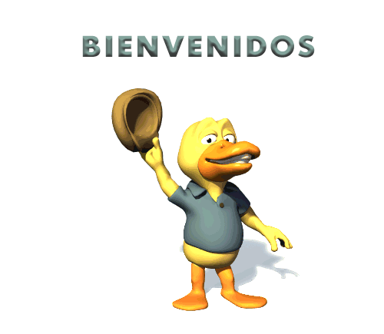
Practico de POWER POINT
Mateo Ale
1A
AÑO :2022
COLEGIO DEL PRADO
LABORATORIO DE INFORMATICA

Slide 2
Definición de Power Point y su utilidad
Es un programa diseñado para hacer presentaciones prácticas con texto esquematizado, fácil de entender, animaciones de texto e imágenes, imágenes prediseñadas o importadas desde imágenes de la computadora. Se le pueden aplicar distintos diseños de fuente, plantilla y animación.

Slide 3

Su utilidad
Ampliamente usado en distintos campos como en la enseñanza, negocios, etc. Es un programa diseñado para hacer presentaciones prácticas con texto esquematizado, fácil de entender, animaciones de texto e imágenes, imágenes prediseñadas o importadas desde imágenes de la computadora.

Slide 4
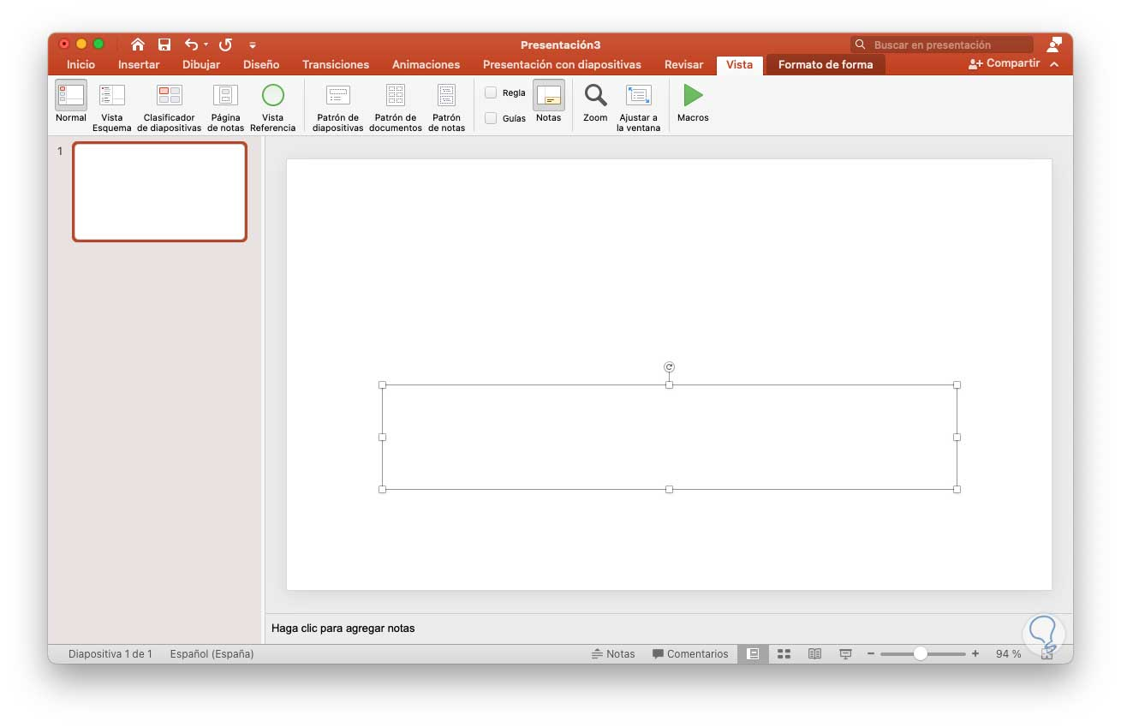


Slide 5

Características más importantes de Power Point
Características:
El uso de imágenes prediseñadas.
Opción de personalización, esto te permitirá darle tu propio toque a cada presentación que realices.
Cuenta con excelente herramientas para la modalidad de presentación y animación.
Importar hojas de cálculo, te ayudará a presentar tus informes.
Presentaciones de Google.

Slide 6
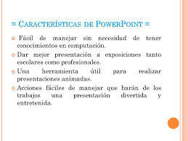
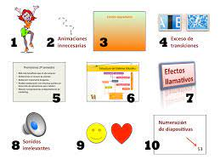

Slide 7
Elementos de Power Point-Funciones que cumple cada elemento
Aunque las versiones más recientes de PowerPoint tienen aspecto muy distinto a las anteriores, los comandos y funciones a los que está acostumbrado aún siguen presentes. Ahora están en la cinta, que es una especie de menú que organiza de modo visual.
Primero veamos cómo funciona la cinta y luego busquemos las características que desea.
¿Cómo se usa la cinta?
Al abrir un documento de PowerPoint, la cinta aparece como una fila de etiquetas a las que nosotros llamamos pestañas.
Cuando va a una pestaña, se abre la cinta para la misma y puede ver las herramientas y funciones que en versiones anteriores de PowerPoint estaban en menús y barras de herramientas.
Cuando vea una característica con una flecha , puede hacer clic en ella para obtener más información o opciones.
También es posible que observe en la esquina de algunos de los grupos de la cinta de opciones, como en los grupos Portapapeles y Fuente. Haga clic en ellos para abrir el cuadro de diálogo correspondiente a esa función (el iniciador del grupo Fuente, por ejemplo, abre el cuadro Fuente, en el que puede definir efectos como tachado, superíndice o espaciado entre caracteres).
¿Qué hay en las pestañas de la cinta?
Las pestañas de la cinta agrupan herramientas y características en función de su finalidad. Por ejemplo, para mejorar la apariencia de las diapositivas, busque las opciones de la pestaña Diseño. Las herramientas que usa para animar elementos de la diapositiva se encontrarían en la pestaña Animaciones.
A continuación se señalan las opciones que puede encontrar en cada una de las pestañas de la cinta de PowerPoint.
1. Inicio
La pestaña Inicio incluye las características Cortar y Pegar, las opciones Fuente y Párrafo, y lo que necesita agregar para organizar las diapositivas.
2. Insertar
Haga clic en Insertar para agregar algo a una diapositiva. Esto incluye imágenes, formas, gráficos, vínculos, cuadros de texto, vídeo, etc.

Slide 8
3. Diseño
En la pestaña Diseño puede agregar un tema o una combinación de colores, o dar formato al fondo de la diapositiva.
4. Transiciones
Configure cómo pasan las diapositivas de una a otra en la pestaña Transiciones. Busque una galería de las posibles transiciones en el grupo Transición a esta diapositiva: haga clic en Más en el lateral de la galería para verlas todas.
5. Animaciones
Use la pestaña Animaciones para configurar el movimiento de los elementos de las diapositivas. Tenga en cuenta que puede ver muchas animaciones posibles en la galería en el grupo Animación y ver más de ellas haciendo clic en Más .

Slide 9
6. Presentación de diapositivas
En la pestaña Presentación con diapositivas, configure el modo en que desea exponer su presentación a los demás.
7. Revisar
La pestaña Revisar le permite agregar comentarios, pasar el corrector ortográfico o comparar una presentación con otra (por ejemplo, una versión anterior).

Slide 10
. Vista
Las vistas le permiten ver la presentación de diferentes formas en función del punto del proceso de creación o entrega en el que se encuentre.
9. Archivo
En un extremo de la cinta está la pestaña Archivo, que puede usar para las tareas entre bastidores que suele hacer con un archivo, como abrir, guardar, compartir, exportar, imprimir y administrar la presentación. Haga clic en la pestaña Archivo para abrir una vista nueva llamada Backstage.
Haga clic en la lista del lateral para hacer lo que desea; por ejemplo, haga clic en Imprimir si desea encontrar las opciones y la configuración para imprimir la presentación. Haga clic atrás para volver a la presentación en la que estaba trabajando.
10. 10. Pestañas de herramientas
Al hacer clic en algunas partes de las diapositivas (como imágenes, formas, SmartArt o cuadros de texto), aparecerá una nueva pestaña de color.
En el ejemplo de arriba, la pestaña Herramientas de dibujo aparece al hacer clic en una forma o en un cuadro de texto. Si hace clic en una imagen, aparece la pestaña Herramientas de imagen. Otras pestañas similares son Herramientas de SmartArt, Herramientas de gráficos, Herramientas de tabla y Herramientas de vídeo. Estas pestañas desaparecen o cambian al hacer clic en otra parte de la presentación.

Slide 11
Power point Tipos de Vistas
Las vistas de PowerPoint que puede usar para editar, imprimir y entregar la presentación son las siguientes:
Vista normal.
Vista Clasificador de diapositivas.
Vista Página de notas.
Vista Esquema (disponible en PowerPoint 2016 para Mac versiones más recientes)
Vista Presentación con diapositivas.
Vista Moderador.

Slide 12
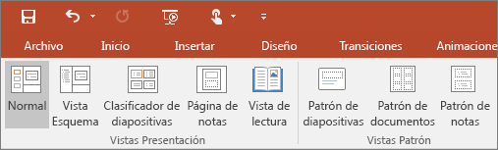
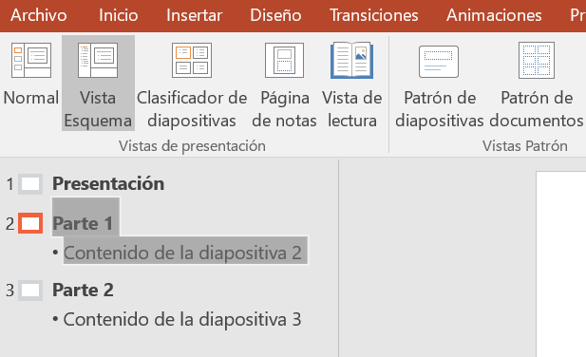

Slide 13
animación en power point
La animación puede ayudar a que una PowerPoint presentación sea más dinámica y ayudar a que la información sea más memorable. Los tipos más comunes de efectos de animación incluyen entradas y salidas. También puede agregar sonido para aumentar la intensidad de los efectos de animación.

Slide 14
Como se utiliza
Seleccione el objeto de la diapositiva que desee animar. En la pestaña Animaciones, haga clic en Panel de animación. Haga clic en Agregar animación y elija un efecto de animación. Para aplicar otros efectos de animación al mismo objeto, selecciónelo, haga clic en Agregar animación y elija otro efecto de animación.

Slide 15
Tipos de animacion
1. Entrada
Estos efectos controlan el modo en que el objeto entra en la diapositiva.
Por ejemplo, con la opción Rebote, el objeto caerá sobre el porta objetos y después rebotará varias veces.
2. Énfasis
Generalmente al hacer clic con el ratón, la animación se reproduce cuando el objeto está en la diapositiva. Por ejemplo, puedes hacer que un objeto gire al pulsarlo, empleando la opción Girar.
3. Salir
Con estas animaciones puedes controlar la manera en que el objeto sale de la diapositiva.
por ejemplo, si deseas que el objeto se desvanezca, puedes aplicar la animación Desvanecer.
4. Trayectorias de la animación
Son animaciones similares a los efectos de énfasis, con la diferencia de que el objeto se mueve dentro de la diapositiva, a lo largo de una trayectoria predeterminada, por ejemplo, un círculo o en línea recta.

Slide 16
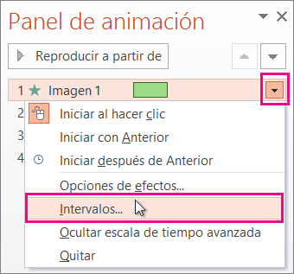
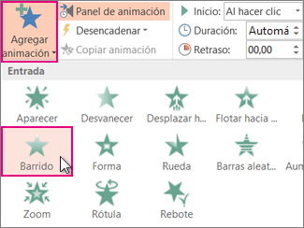
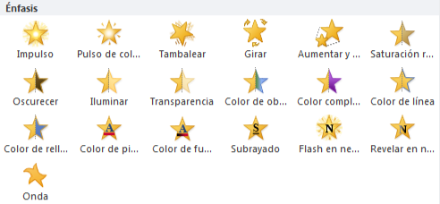
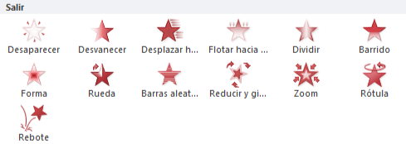

Slide 17
Transición en power point
La transición es un efecto especial que se usa para indicar la aparición de una diapositiva durante una presentación con diapositivas. Generalmente esta técnica se pone en práctica durante el proceso de posproducción. Comúnmente se utiliza un corte normal y se añade la siguiente imagen.

Slide 18
Como se utiliza
Seleccione la diapositiva a la que quiere agregar una transición.
Haga clic en la pestaña Transiciones y seleccione una transición. Seleccione una transición para obtener una vista previa.
Seleccione Opciones de efectos para elegir la dirección y la naturaleza de la transición.
Haga clic en Vista previa para ver el aspecto que tendrá la transición.
Seleccione Aplicar a todo para agregar el efecto de transición a toda la presentación.
Para quitar una transición, seleccione Transiciones > Ninguno.

Slide 19
Tipos de transicion
Corte (cut) ...
Fosa o fundido de entrada/de salida (fade) ...
Barrido (Whip Pan) ...
Morphing. ...
Encadenado/disolvencia (dissolve) y sobreimpresionado.

Slide 20
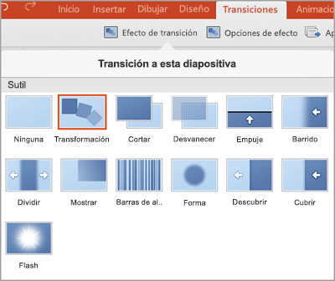

Slide 21
Bibliografía
1_https://www.ajrmexico.com/app/LIGIE/files/02-2008/manualPowerPoint.pdf
2_https://tesisymasters.com.co/power-point/
3_https://edu.gcfglobal.org/es/power-point-2016/interfaz-powerpoint-2016/1/
4_https://edu.gcfglobal.org/es/power-point-2016/interfaz-powerpoint-2016/1/

Slide 22
5 https://edu.gcfglobal.org/es/power-point-2016/interfaz-powerpoint-2016/1

